Slide 1

Podnikatel, podnikání a výklad základních pojmů
Prezentace č. 1
doc. Ing. Jarmila Duháček Šebestová
Podnikání

Slide 2

PODNIKATEL, PODNIKÁNÍ A VÝKLAD ZÁKLADNÍCH POJMŮ
Cílem přednášky je:
Cílem přednášky je seznámit studenty se základními pojmy z podnikání.
.

Slide 3
Historie podnikání
Rozvoji bránila uzavřenost společnosti, počátky podnikání lze datovat do 13.st.
Historický základ jsou řemesla
Vázanost na šlechtu až do 18.st.
Ovlivněno „bariérami byrokracie“

Slide 4
Základní normy – lenní zřízení
Připoutanost k půdě formou roboty nebo rentou, platné normy:
  NEDÍL – za majetek ručili všichni, včetně dluhů, zaniklo 1627
  SVOBODNÁ A NESVOBODNÁ DRŽBA- pravé a svobodné dědictví
  Majetek ve vlastnictví církve – nezcizitelný
  Právo závazkové – ručení za vady – formou osobní svobody, ctí, zástavou či ručitelem
  Právo dědické

Slide 5
Vliv na podnikání
Mistři -zkoušky
Cechy, - schvalování obchodu a řemesel
„nucený odběr“ zboží u vrchnostenských podniků
Výjimky hutě, sklárny, pekárny, pivo

Slide 6
Změny
Robotní patenty 1680,1717,1738,1775
1775 rozdělení poddaných do 11 tříd, včetně daní
Zrušení nevolnictví 1781
1791 generální cechovní patent – rozdělení živností na výrobní (cechovní, necechovní) a obchodní (volné, koncesní)

Slide 7
1811
Obecný zákoník občanský
1836 koncesní živnostenský zákon – omezení cechů
1848 vznik obchodní a živnostenské komory, působily až do 1948

Slide 8
Živnostenský řád 1859-1965
My, František Josef První, z Boží milosti císař rakouský, král Uherský a Český... vedeni jsouce úmyslem živnostenskou přičinlivost v Naší říši rovnoměrně upraviti a co možná usnadniti, dali jsme následující schválení a nařizujeme takto..."
To jsou úvodní slova Císařského patentu č. 227/1859 Zákoníku říšského, kterým byl vydán řád živnostenský pro celý rozsah říše. Pozoruhodné na něm bylo, že po několika novelách - které svým počtem nepřesáhly zdaleka počet novel současného živnostenského zákona vydaného po listopadu 1989 - byl tento císařský patent platný až do vydání Zákoníku práce v roce 1965!
20. prosince 1859
Patentem č. 227 ř. z. byl uzákoněn (s působností od 1. května 1860) nový živnostenský řád (osnova zákona byla přepracována podle návrhů ministra financí K. von Brucka). Tímto zákonem byly v Rakousku odstraněny poslední zbytky cechů a byl zaveden důsledný liberalismus, což znamenalo, že každý občan měl volný přístup ke všem živnostem (kromě tzv. koncesních - knihtiskařství, knihkupectví, zastavárny, doprava osob). Zásady volné konkurence legalizoval obchodní zákoník ze 17. prosince 1862.

Slide 9
Živnosti byly v tomto zákoně rozděleny na:
svobodné,
řemeslné a
koncesované, přičemž mezi řemeslnými bylo uvedeno padesát čtyři živností

Slide 10
1863 Všeobecný obchodní zákoník
V.o.s., k.s., a.s., s.r.o. neexistovalo
Průmyslová revoluce, výzkum, parní stroje
Otázka ochrany duševního vlastnictví –patenty
Systémy exportních domů sdružujících malé podniky
společenstva

Slide 11
Samostatné ČSR
Novely dosavadních předpisů,
nedůslednost při vydávání koncesí
Přehlcení ekonomiky drobnými podnikateli

Slide 12
Živnosti a jejich členění za první republiky
1930 – 603 000 živnostníků do 10 zaměstnanců, z toho 378 000 bez zaměstnanců
Převládaly výrobní živnosti
1918 novelizován živnostenský řád – vyjmuto zemědělské podnikání, lékárnictví, lékařství , domácké práce
Druhy živností: „živnostník musel být občansky zachovalý“
Svobodné – „stačila opověď“
Řemeslné – praxe + tovaryšský list
Koncesované – schvalovací řízení

Slide 13
Sdružení MSP za první republiky
Živnostenská společenstva
  Účast byla povinná
    Odborná nebo smíšená
Ústřední rada obchodnictva v Praze

Slide 14
Meziválečné období do 1945
Industrializace
Orientace na průmysl
1919-1921 státní podniky, nostrifikace, elektrifikace
1924-1929 – zlatá léta podnikání elektrotechnika
1930-1938 krize, státní zásahy do ekonomiky
Přípravy na válku
Závislost na Německu

Slide 15
1948-1989
Kolektivizace
Budování velkých celků
Byla zahájena kolektivizace zemědělství, zahájená v roce 1949 vydáním zákona o jednotných zemědělských družstvech, následovala vlna násilného združstevňování. Na jaře 1948 bylo dokončeno znárodnění podniků nad 50 zaměstnanců. Podniky se slučovaly, což mělo za následek zánik malých živností, soukromého řemesla a maloobchodu
1965 – živnostenský řád formálně zrušen – ve skutečnosti se dávno nepoužíval a byl nahrazen usnesením vlády
v r. 1982 – doplnění občanského zákoníku rámcovými ustanoveními, zmocňujícími vlády republik k úpravě podrobností

Slide 16
Změny po roce 1989
Přechod k tržní ekonomice
Růst MSP

Slide 17
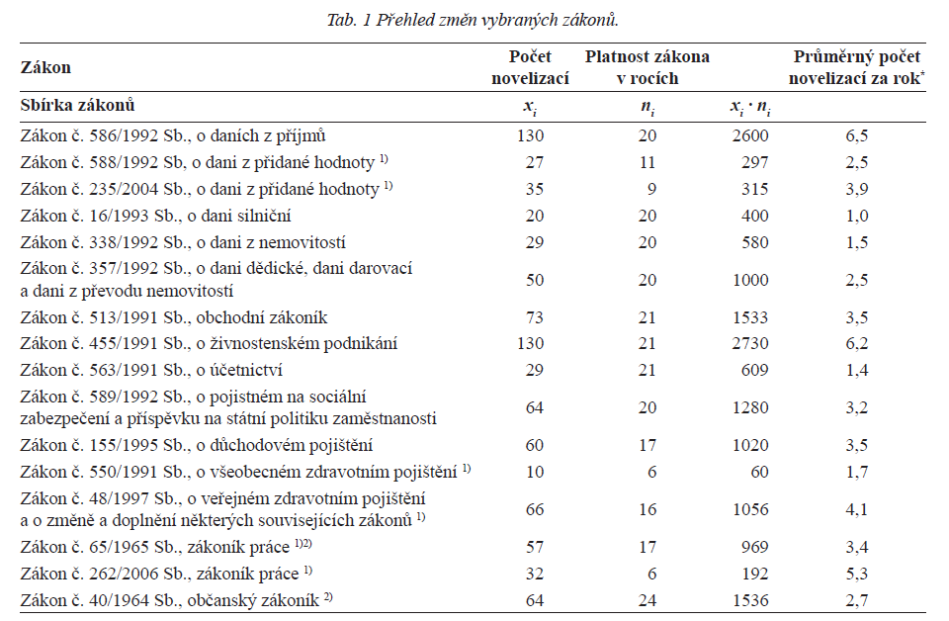
Monika Hodinková, Pavel Svirák (2013) Bariéry rozvoje malých a středních podniků .Trendy ekonomiky a managementu , Ročník VII – Speciální číslo 17

Slide 18
Podnikatel jako osobnost, mýty o podnikání

Slide 19
„Máte-li skupinu zájemců, ale nemáte co prodávat, nemáte podnikání. Máte-li něco, co byste chtěli prodávat, ale nikdo není ochoten to koupit, opět nemáte podnikání. V obou případech platí, že bez jasné a jednoduché možnosti, jak by zákazníci mohli platit za to, co nabízíte, nemáte podnikání.“
Chris Guillebeau

Slide 20
Pojetí podnikatele
Ekonomové : přináší zdroje, práce, suroviny a další aktiva do kombinací, které zvyšují jejich hodnotu.
Psychologové : poháněn několika vnitřními silami, které vytvářejí touhu něco získat nebo dosáhnout něčeho.
Sociologové : její činnost určuje její sociální postavení a kteří přispívají k rozvoji společnosti.
Manažeři : člověka, který má vizi a vytváří akční plán k jeho dosažení.

Slide 21
Definice podnikatele
Nový občanský zákoník (NOZ), § 420:
,,(1) Kdo samostatně vykonává na vlastní účet a odpovědnost výdělečnou činnost živnostenským nebo obdobným způsobem se záměrem činit tak soustavně za účelem dosažení zisku, je považován se zřetelem k této činnosti za podnikatele.
(2) Pro účely ochrany spotřebitele a pro účely § 1963 se za podnikatele považuje také každá osoba, která uzavírá smlouvy související s vlastní obchodní, výrobní nebo obdobnou činností či při samostatném výkonu svého povolání, popřípadě osoba, která jedná jménem nebo na účet podnikatele.“

Slide 22
Definice nezletilého podnikatele
1) Nezletilá osoba, které zákonný zástupce s přivolením soudu udělil souhlas k samostatnému provozování obchodního závodu nebo jiné podobné výdělečné činnosti. (§ 33 NOZ) – je podnikatelem podle vymezení v § 420 odst. 1 NOZ, ale jeho schopnost samostatně vykonávat činnost podle § 420 vyplývá ze zvláštního postupu podle § 33.
2) Nezletilá osoba, které soud přiznal svéprávnost (prokázala schopnost se samostatně živit) - § 37 NOZ. Opět by šlo o podnikatele ve smyslu § 420 odst. 1 NOZ, ale opět tuto schopnost vykonávat činnost podle § 420 získává zvláštním postupem podle § 37 NOZ.
Věk min. 15 let, dokončení povinné školní docházky!

Slide 23
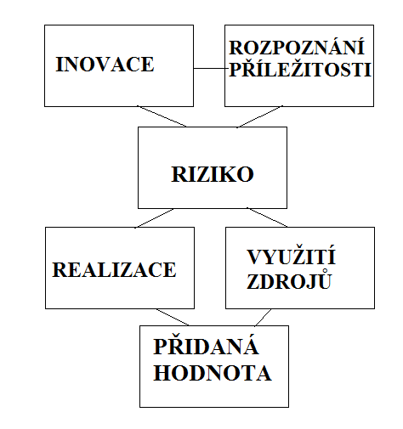
Prvky podnikatele
Zdroj: Fillion, 2001, s.49

Slide 24
Role podnikatele
určitý souhrn vzorců chování (s charakterem popisným, normativním), které vyjadřují potřebu nebo očekávání.
role vlastnická
role správce
role manažera
role prodejce

Slide 25
Charakteristiky podnikatele
1. Učení
2. Volba oboru
3. Identifikace výklenku.
4. Nalézt a rozvíjet podnikatelské příležitosti
5. Vizualizace cílů
6. Řízení rizik
7. Projektování (produkty, služby, organizace)
8. Závazek k akci
9. Využívání zdrojů
10. Budování vztahů
11. Řízení
12. Rozvoj

Slide 26
Desatero úspěšného podnikatele
1. vytrvalost
2. sebedůvěra
3. odpovědnost
4. informovanost
5. iniciativa
6. monitoring a využití příležitostí a svých silných stránek
7. koncepce cena/kvalita/flexibilita
8. úsilí o úspěch
9. racionální chování
10.respektování okolní reality

Slide 27
Typy podnikání
Jako životní styl.
Zdrženlivé.
Nadějné.
S potenciálem vysokého růstu.
Revoluční

Slide 28
Motivace k podnikání
tlak (push) – člověk musí svojí situaci řešit, důvody jsou silnější, ale o to rychleji vyhasínají, většinou nevedou k mimořádným výsledkům
tah (pull) – využití příležitosti je významným prostředkem k uspokojení podnikatelových potřeb, důvody jsou trvalejší a málokdy vyhasínají

Slide 29
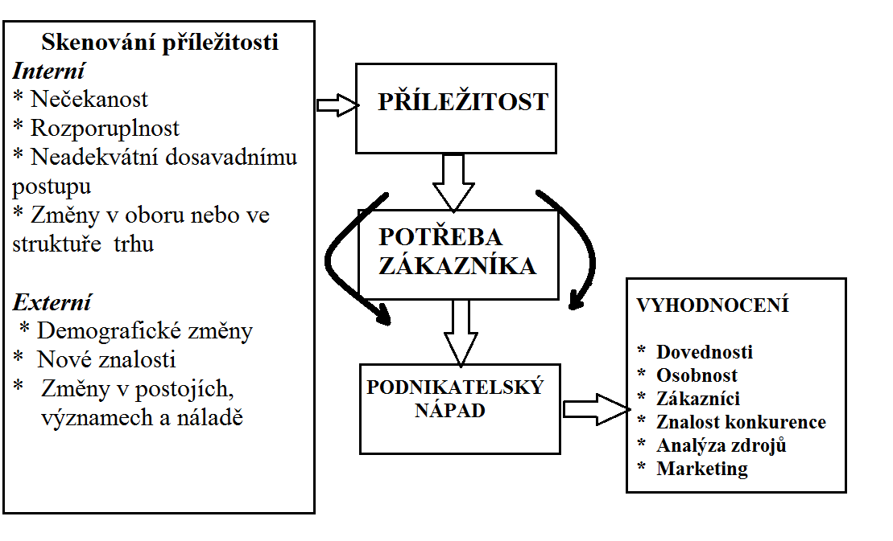
Podnikání jako proces
Zdroj: Hisrich a Peters, 2002

Slide 30
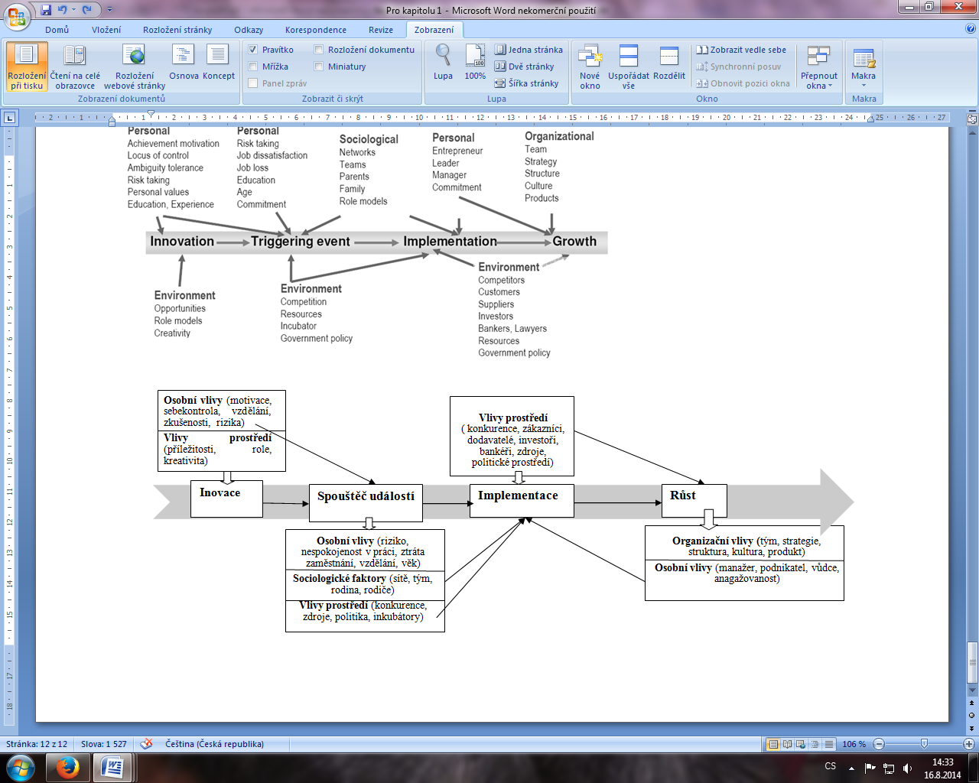
Podnikatelský proces
Zdroj: Hisrich a Peters, 2002, s.48

Slide 31
Co tedy zahrnuje podnikání?
Podnikání zahrnuje tvůrčí proces s cílem vytvořit nové hodnoty. Výsledek musí mít hodnotu pro podnikatele a zákazníka, na nichž je proces založen.
Podnikání vyžaduje vynaložení potřebného času s úsilím vytvořit něco nového a zajistit jeho provoz.
Podnikáme za předpokladu, že přijmeme potřebné riziko. Tato rizika se soustřeďují na oblasti finanční, psychické a sociální.
Odměnou je být podnikatelem. Nejdůležitějšími prioritami je nezávislost, osobní spokojenost a peněžní odměny.

Slide 32
Tři charakteristiky podnikatelské činnosti
Inovace. Podnikání obecně znamená nabízet nový produkt, použití nové techniky nebo technologie, otevření nového trhu, nebo vývoj nové formy organizace za účelem výroby nebo zlepšení výrobku.
Provozování podniku. kombinace zdrojů pro výrobu nebo služby. Podnikáním se rozumí zakládání podniků, aby přinášely zisk.
Snášení rizika. Pojem riziko znamená, že výsledek podnikatelského podniku není znám. Podnikatelé proto se vždy pracují pod určitou mírou nejistoty a nemohou znát výsledky mnoha rozhodnutí, které musí učinit.

Slide 33
Shrnutí přednášky
Etapy uvedené v této přednášce jsou čtyři hlavní cihly, které musíte pochopit, aby se úspěšně začít podnikatelský život.
1. Invence a inovace - vytváření nápad, identifikaci příležitostí na trhu, vyhledávání informačních zdrojů, rozvoj energie pro zboží nebo služby.
2. Spouštěcí událost - motivace k zahájení podnikání, analýzu.
3. Implementace - zřízení dobrodružství, nastavení obchodní model a strategii.
4. Růst - dospívání podnikatelské jednotky, maximalizace zisku, různé druhy podnikání.

